Slide 1
객체 인식 기반 쓰레기 자동 분리수거장
- 연구 노트 (3)
Team 2 (GPT)
명세민, 최규원, 최문경

Slide 2
이 주의 주요 개발 내용

Slide 3
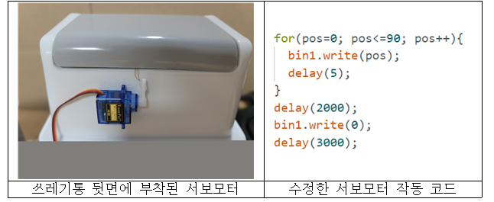
주요 개발 내용
시스템 디자인 구체화
- 쓰레기통 뚜껑 자동 개폐 장치와 NodeMCU를 이용한 쓰레기통 제어 장치를 하나로 합침
- 글루건으로 모터를 쓰레기통 뚜껑 뒷면에 고정하고, 모터 날개에 실을 엮어 뚜껑에 붙여 모터를
회전시키는 것으로 쓰레기통 뚜껑이 열릴 수 있도록 제작
- 모터를 닫힌 상태(0도)에서 180도까지 한번에 회전시킬 경우 뚜껑과 연결된 실이 간헐적으로 끊어지는
문제가 있어 열리는 각도를 90도로 조정하고, 한번에 회전시키는 것이 아닌 5ms 간격으로 1도씩 회전하도록
코드를 조정하여 설계

Slide 4
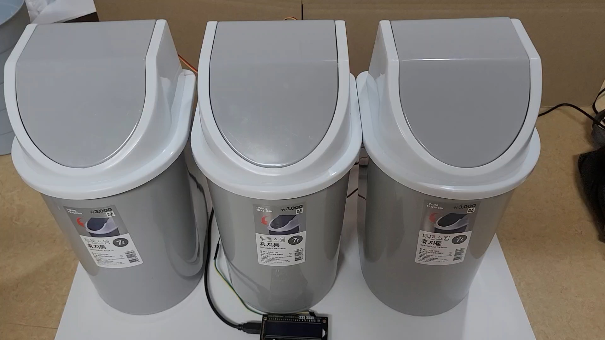
주요 개발 내용
시스템 디자인 구체화
- 우드락 폼보드 구매 후 적당한 크기로 잘라 밑판을 만들고, 글루건으로 쓰레기통을 폼보드 위에 고정
- 뚜껑과 개폐장치, 통신 모듈을 쓰레기통 뒤쪽에 적절히 배치하여 정상적으로 동작할 수 있도록 함
동영상 링크 : http://naver.me/FhNGdeaG

Slide 5
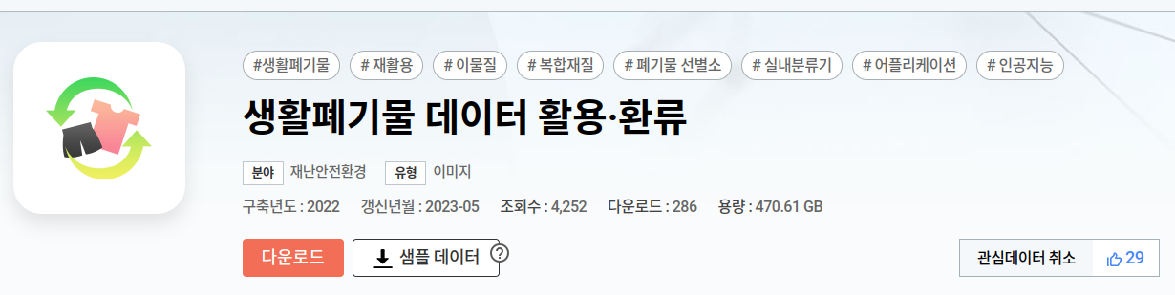
주요 개발 내용
객체 인식 모델 학습 및 테스트
데이터 수집
◆ 데이터 출처: AI-HUB의 “생활폐기물 데이터 활용 및 환류”
- 문제 사항 1: ultralytics의 YOLOv8과 데이터 포맷이 호환되지 않음

Slide 6
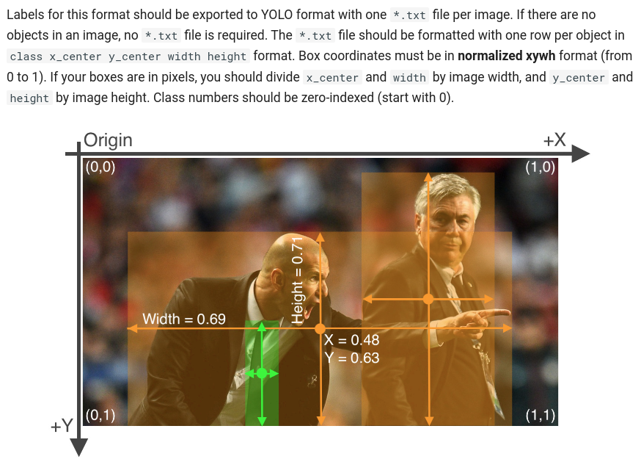
주요 개발 내용
객체 인식 모델 학습 및 테스트
◆ ultralytics의 YOLO와 호환되는 데이터 포맷
→ label은 전체 이미지 크기를 1로 두었을 때의 x_center, y_center, width, height 값을 가져야 함

Slide 7
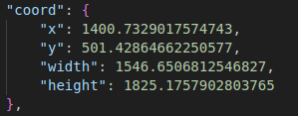
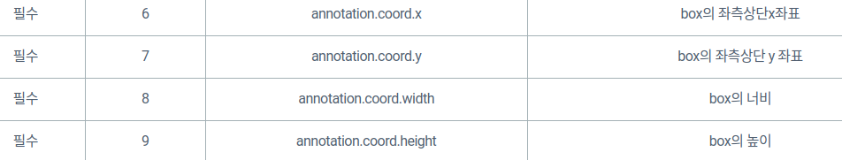
주요 개발 내용
객체 인식 모델 학습 및 테스트
◆ AI-HUB에서 제공하는 데이터셋의 포맷
- x_center, y_center 값이 따로 존재하지 않으며, 0~1 사이로 normalize 되어있지 않음

Slide 8
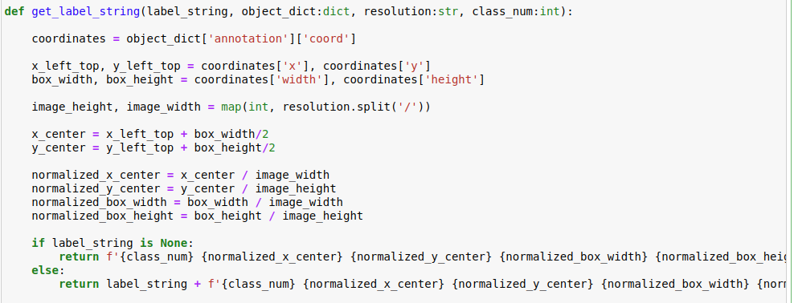
주요 개발 내용
객체 인식 모델 학습 및 테스트
→ 따라서, 이를 처리하는 함수를 구성

Slide 9
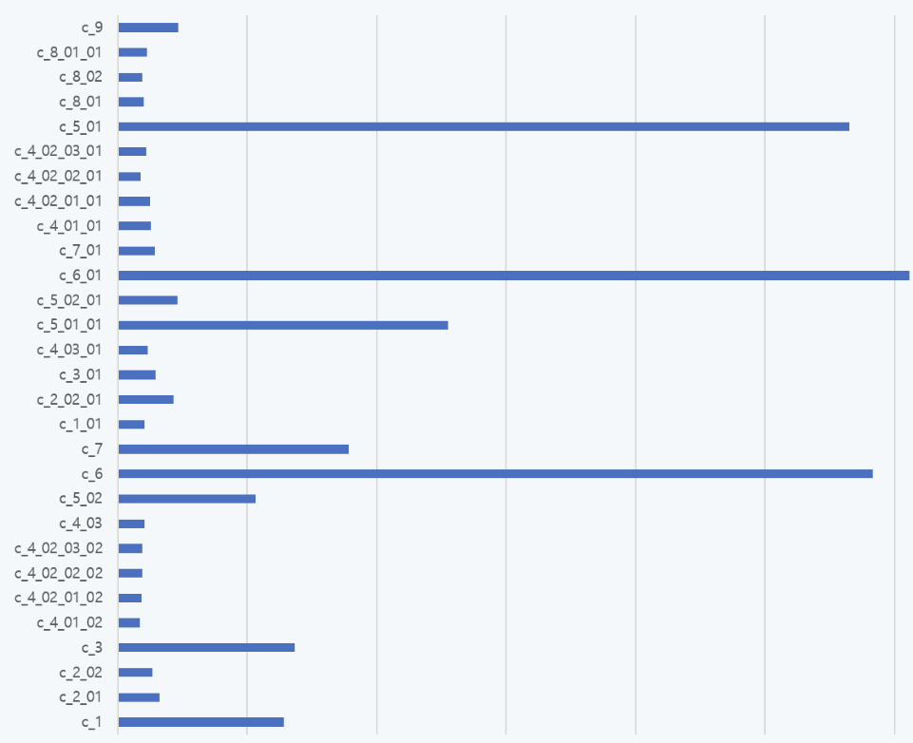
주요 개발 내용
객체 인식 모델 학습 및 테스트
데이터 수집 결과
- AI-HUB의 데이터 분포: 불균형
◆ 불균형한 데이터를 그대로 사용하면, 모델의 학습이
제대로 이루어지지 않을 수 있어, 데이터 수집 시에는
캔, 플라스틱, 비닐의 비율을 맞춤

Slide 10
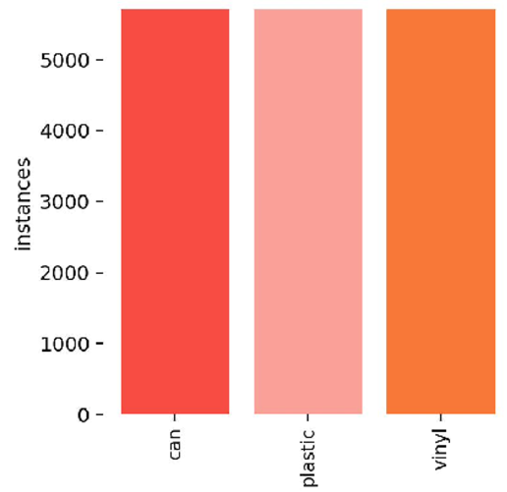
주요 개발 내용
객체 인식 모델 학습 및 테스트
- 학습용 데이터 (Training Set)
◆ 이미지: 11,325 개
◆ 각 클래스의 수: 캔, 플라스틱, 비닐 각각 5,700개씩 존재

Slide 11
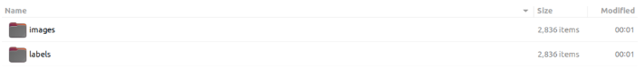
주요 개발 내용
객체 인식 모델 학습 및 테스트
- 검증용 데이터 (Validation Set)
◆ 이미지: 2,836 개
◆ 각 클래스의 수: 캔, 플라스틱, 비닐 각각 1,420개씩 존재

Slide 12
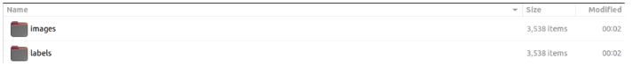
주요 개발 내용
객체 인식 모델 학습 및 테스트
- 테스트용 데이터 (Test Set)
◆ 이미지: 3,538 개
◆ 각 클래스의 수: 캔, 플라스틱, 비닐 각각 1,780개씩 존재

Slide 13
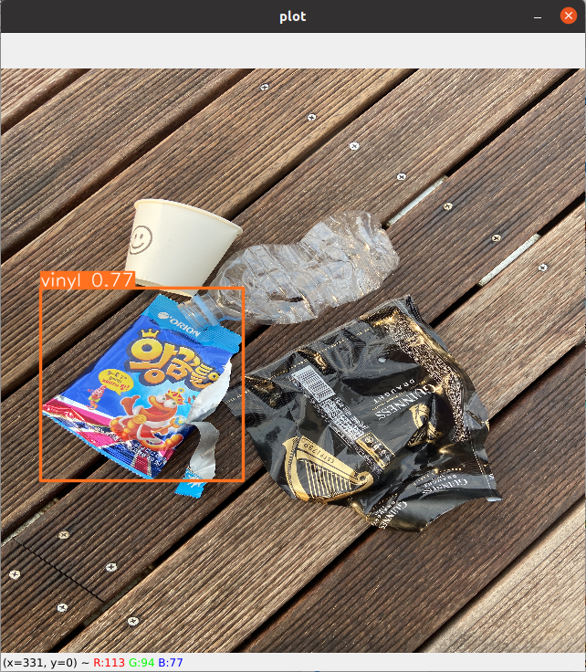
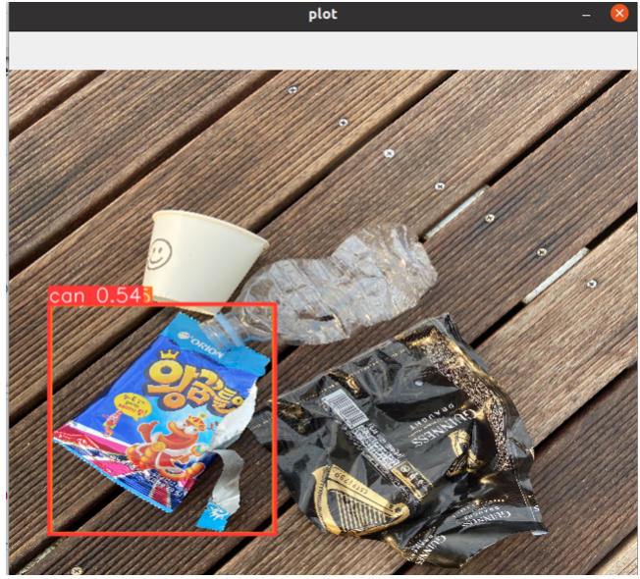
주요 개발 내용
객체 인식 모델 학습 및 테스트
모델 학습 및 결과
- 저번 주 모델(좌)과 이번 주 모델(우) 결과 비교

Slide 14
다음 주 개발 예정 내용

Slide 15
개발 예정 내용
각 파트를 조합하여 프로젝트 완성
- 아래 파트를 모두 조합
◆ ESP-32 CAM을 이용해 이미지를 받아 YOLO로 객체 종류를 분별하는 파트
◆ 객체 종류에 따라 서보모터를 이용하여 이에 맞는 쓰레기통을 개폐하는 파트

Slide 16
Thank you
Team 2

